Slide 1
Обучение пользователей практическим навыкам работы с ресурсами сети Интернет социально значимой тематики
Кукарских Т. Н.
зав. сектором
социально значимой информации
отдела электронных ресурсов
СОУНБ им. В. Г. Белинского
2014

Slide 2
Актуальность проведения обучающих мероприятий
Непрерывность образования в течение всей жизни человека.
«Национальная Доктрина образования в Российской Федерации» ,
Закон «Об образовании РФ»
Высокая численность пожилых граждан в России – более 40 млн пенсионеров, в Свердловской области – 1234 млн пенсионеров

Slide 3
Пенсионеры как категория обучающихся
Геронтообразование – одна из форм реабилитации и поддержки социальной активности пожилых людей
- Европа – «народные университеты»
- США – «общежития старших» (elder hostel)
В Европе до 80% взрослого населения охвачено различными формами образовательного процесса, из них 39 % пожилых.
В России этот показатель составляет 30%, среди пожилых – 0,1%

Slide 4
Цели и задачи обучения
Цели обучения могут быть, например, следующими:
формирование навыков осознанного поиска информации в Интернете, уверенного использования коммуникативных возможностей Интернета, практического применения онлайн-услуг и прочее.
Примеры задач обучения:
научить пользоваться порталом государственных услуг, электронной почтой и так далее.

Slide 5
"Старшее поколение на 2014-2018 годы"
Региональная комплексная программа, утверждена постановлением Правительства Свердловской области
от 12.03.2014 № 167-ПП
Программа «Электронный гражданин» (министерство транспорта и связи)
В 2013 г. прошли обучение 6659 человек
«Школы пожилого человека» при комплексных центрах социального обслуживания населения

Slide 6
Модульное обучение
Модульное обучение — способ организации учебного процесса на основе блочно-модульного представления учебной информации.
Сочетание модулей обеспечивает:
гибкость, свободу в отборе и комплектации учебного материала для обучения
дифференциацию обучающихся в зависимости от их образовательного уровня (компьютерной и информационной компетенции)
индивидуальный подход

Slide 7
ПРОГРАММА КУРСА ОБУЧЕНИЯ
«Жизнь в информационном обществе»
Модуль 1 «Основы компьютерной грамотности. Начальный курс»
Занятие 1. Основные сведения о компьютере. Рабочий стол и его элементы.
Занятие 2. Организация хранения данных: папки, файлы, диски.
Занятие 3. Понятие о программах: пакет Microsoft Office.
Занятие 4. Введение в Интернет.
Занятие 5. Электронная почта.
Модуль 2 «Основы работы с социально значимой информацией в сети Интернет»
Занятие 6. Электронный каталог СОУНБ им. В. Г. Белинского.
Занятие 7. Справочно-правовые системы «КонсультантПлюс», «Гарант» и другие.
Занятие 8. Коммуникативные возможности Интернета: социальные сети и программа Skype.
Занятие 9. Работа в сети Интернет с социально значимыми сайтами.
Занятие 10. Работа в сети Интернет с официально-деловыми сайтами: веб-порталы государственных и муниципальных услуг.

Slide 8
Работа в сети Интернет с социально значимыми сайтами.
Социально значимая информация – любая информация, отвечающая актуальным потребностям пользователя.
Может носить правовой, экономический, экологический и прочий характер

Slide 9
Работа в сети Интернет с социально значимыми сайтами.
Ресурсы Интернет о жилищно-коммунальном хозяйстве России, Свердловской области и Екатеринбурга
Ресурсы Интернет в сфере здравоохранения в России, Свердловской области и Екатеринбурге
Социальная помощь
Пенсии
Крупнейший сайт бесплатных объявлений http://www.avito.ru/

Slide 10
Работа в сети Интернет с официально-деловыми сайтами: веб-порталы государственных и муниципальных услуг
Портал государственных услуг http://www.gosuslugi.ru/
Официальная Россия. Сервер органов государственной власти России
http://www.gov.ru/
Официальный сайт Правительства Свердловской области
http://www.midural.ru/
Территориальные органы Роспотребнадзора по Свердловской области
http://ekb.66.rospotrebnadzor.ru/
Информационный портал «Работа в России» (Федеральная служба по труду и занятости) http://www.trudvsem.ru/
Федеральная налоговая служба
http://www.nalog.ru/
Госавтоинспекция МВД России
http://www.gibdd.ru/
Уполномоченный по правам человека в Российской Федерации
http://ombudsmanrf.org/2011-02-22-07-27-32.html

Slide 11
Дополнительные модули
Темы дополнительных занятий:
Онлайн-сервисы транспортных компаний
Защита прав потребителей
«Новости в Интернете: быстро, актуально и бесплатно»
«Звучащие интернет-страницы», «Букет из нежных звуков», «Музыка и интернет»

Slide 12
«Новости в Интернете: быстро, актуально и бесплатно»
газета «Уральский рабочий» с архивом с 1907 года (http://вечерний-екатеринбург.рф/),
«Областная газета» (http://www.oblgazeta.ru/), «Вечерний Екатеринбург» (http://газета-уральский-рабочий.рф/).
«Областное телевидение» (http://www.obltv.ru/), «Четвертый канал» (http://www.channel4.ru/) «41-Домашний» (http://www.studio-41.com/ ) и др.

Slide 13
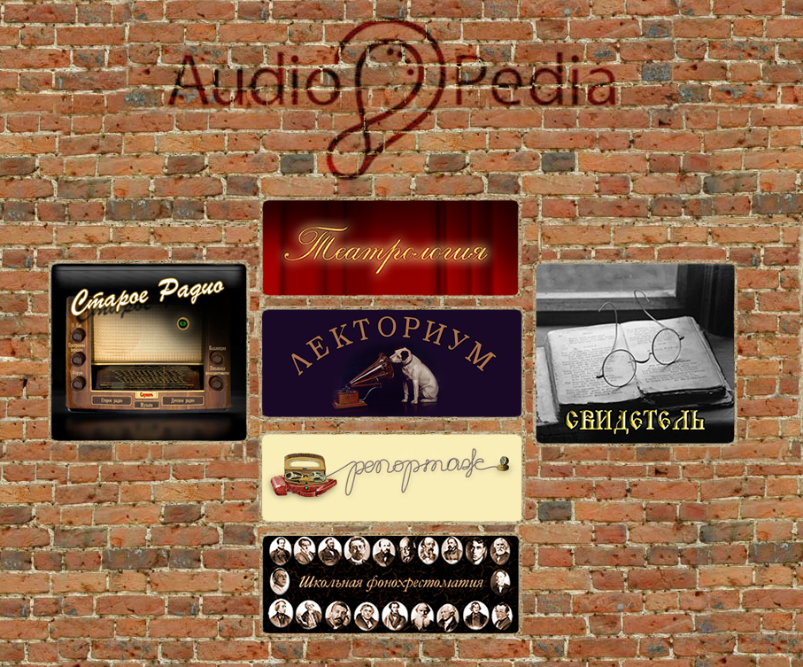
Проект «Аудиопедия»

Slide 14
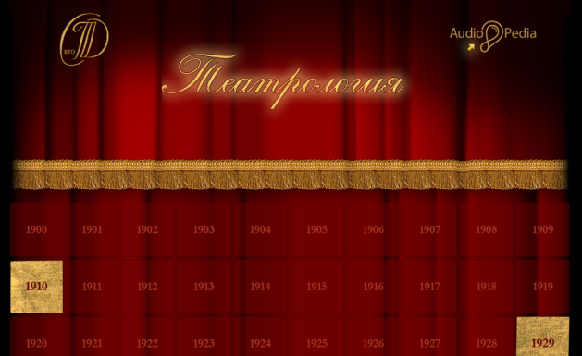
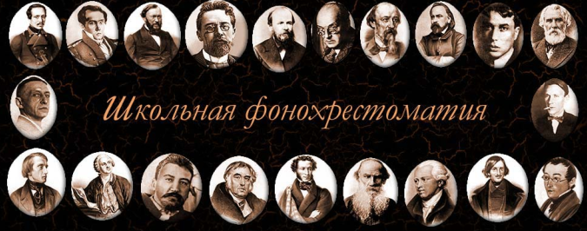
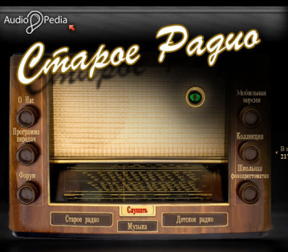
Проект «Аудиопедия»
«Старое радио» (http://www.staroeradio.ru ) – произведения “Золотого аудиофонда” : спектакли, радиопостановки, воспоминания, и многое из того, что сегодня нельзя найти в свободном доступе.
Проект «Свидетель» (http://www.svidetel.ru) – коллекция воспоминаний о знаменитых людях и исторических событиях.
Проект «Репортаж» (http://www.reportage.su/ )– интервью, репортажи, беседы, воспоминания, рассказы, документальные фонограммы.
Проект «Театрология» – неизвестный фонографический архив театров России.
«Школьная фонохрестоматия» (http://www.phonochrestomatia.su/ )– фонограммы.

Slide 15
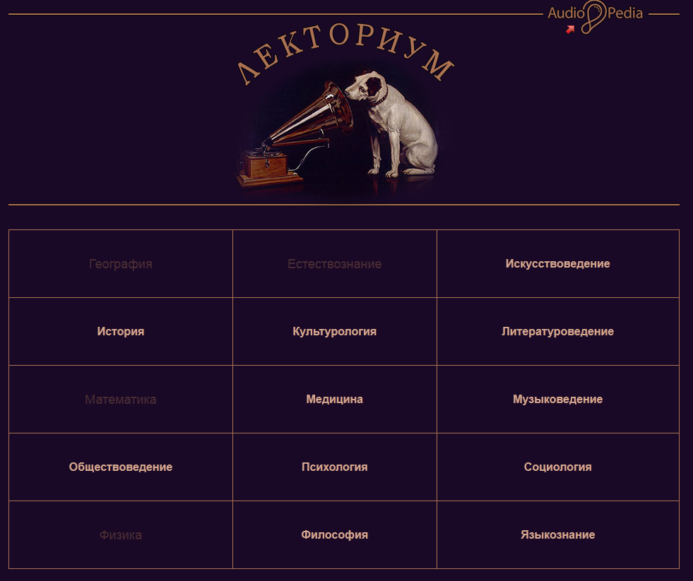
Проект «Аудиопедия»
«Лекториум» (http://lektorium.su/ ) – записи научно-популярных радиопередач, интервью с учёными и другой учебный материал.

Slide 16
Контактные данные
Кукарских Татьяна Николаевна
зав. сектором социально значимой информации отдела электронных ресурсов
СОУНБ им. В. Г. Белинского
Телефон: (343) 359 80 61

